Slide 1
数据采集技术

Slide 2
学习任务
学习API的使用方法
对API返回的JSON数据进行解析

Slide 3
API
API（Application Programming Interface）
即应用编程接口
一些大型网站会构造API为开发者提供便利，如百度地图API，可以进行路线查询、定位坐标等
可以考虑查询API提供商的接口，例如：百度的APIStore（http://apistore.baidu.com）、聚合数据（ https://www.juhe.cn/ ） 另外，可在知乎上查询到一些免费的API：https://www.zhihu.com/question/32225726
此网站也提供了很多https://github.com/MZCretin/RollToolsApi

Slide 4
API的使用方法
API 的连接很简单，同样通过Requests请求和服务器端的Response回应来完成API的一次调用。
只不过API返回的是JSON或者XML格式的数据，而不是HTML数据。

Slide 5
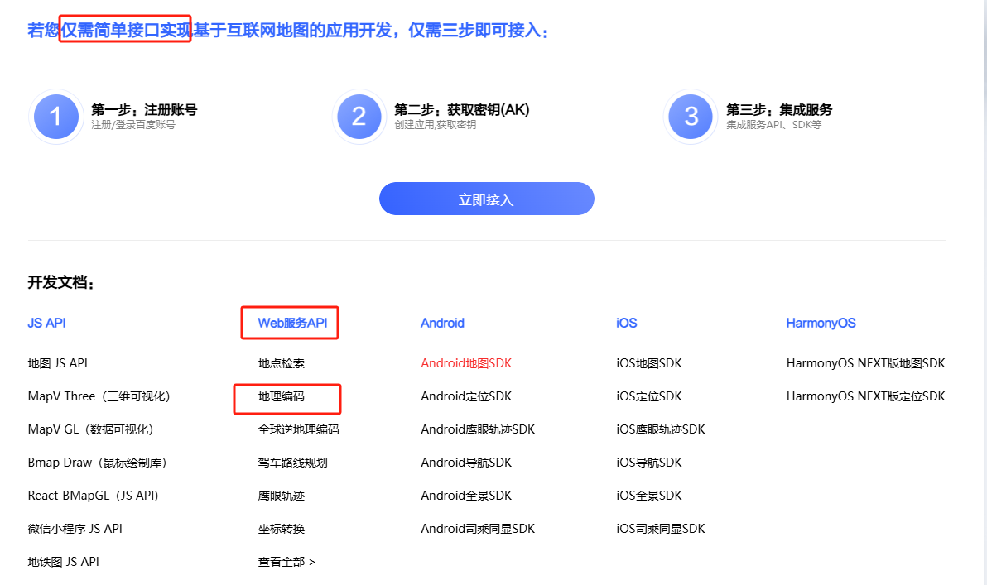
百度地图API使用方法
进入http://lbsyun.baidu.com/，下拉选择Web服务 API中的地理编码

Slide 6
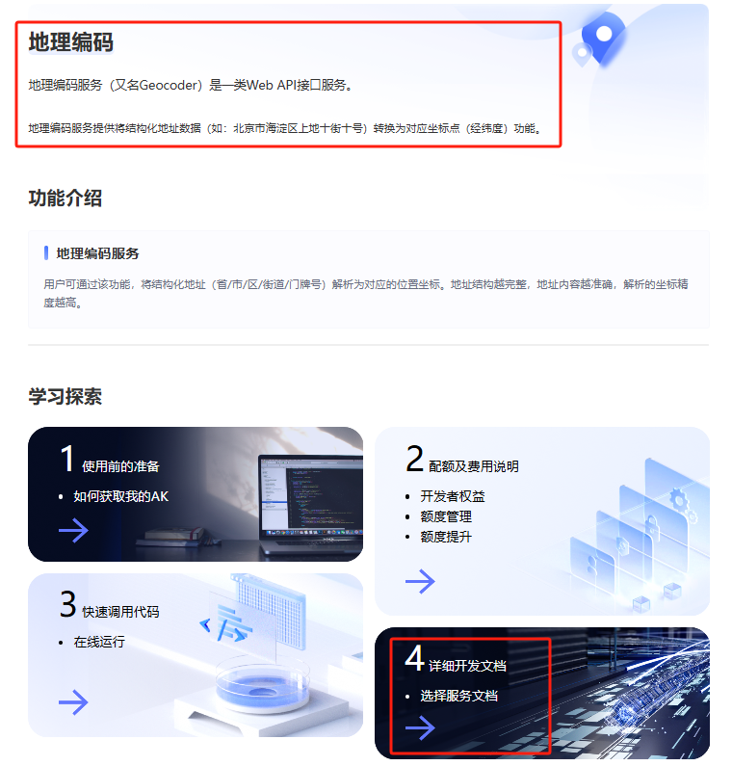
百度地图API使用方法
在地理编码服务中，选择开发文档

Slide 7
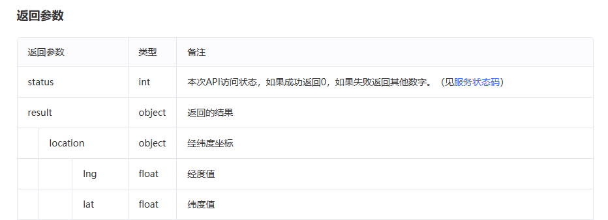
百度API使用方法
查看“开发服务文档”
https://lbsyun.baidu.com/faq/api?title=webapi/guide/webservice-geocoding-base
1. 通过该get方式的url请求，可以获取地址的经纬度
http://api.map.baidu.com/geocoding/v3/?address=北京市海淀区上地十街10号&output=json&ak=您的ak&callback=showLocation
2. 查看请求参数和结果参数的描述

Slide 8
JSON简介
JSON: JavaScript Object Notation(JavaScript 对象表示法)
JSON 是存储和交换文本信息的语法。类似 XML。
JSON 比 XML 更小、更快，更易解析。

Slide 9
JSON语法规则
JSON 对象在大括号{}中书写
数据在名/值对中
数据由逗号分隔
大括号保存对象
中括号保存数组

Slide 10
JSON名值对
JSON 数据的书写格式是：
“名”：值
名必须是字符串，值可以是合法的 JSON 数据类型
如：
“name” : “张三”
等价于这条 JavaScript 语句：
name = "张三"

Slide 11
JSON值
JSON 值可以是：
数字（整数或浮点数）
字符串（在双引号中）
逻辑值（true 或 false）
数组（在中括号中）
对象（在大括号中）
null

Slide 12
JSON值
{
"sites": [
{ "name":"菜鸟教程" , "url":"www.runoob.com" },
{ "name":"google" , "url":"www.google.com" },
{ "name":"微博" , "url":"www.weibo.com" }
]
}
在这个例子中，对象 "sites" 是包含三个对象的数组。每个对象代表一条关于某个网站（name、url）的记录。

Slide 13
在Python中处理JSON数据
导入json库
import json
两个函数
json.dumps：将Python对象编码成json格式的字符串
json.loads：将已编码的json字符串解码为Python对象
在从API中获取数据的过程中，使用loads函数会比较多。

Slide 14
在Python中处理JSON数据
import json jsonstring= '''{ "name":"网站", "num":3, "sites": [ { "name":"Google", "info":[ "Android", "Google 搜索", "Google 翻译" ] }, { "name":"Runoob", "info":[ "菜鸟教程", "菜鸟工具", "菜鸟微信" ] }, { "name":"Taobao", "info":[ "淘宝", "网购" ] } ] }''' json_data = json.loads(jsonstring) print(json_data['name']) print(json_data['num']) print(json_data['sites'][0]['name']) for i in json_data['sites']: print('name:'+i['name']+' info:'+ ','.join(i['info']))

Slide 15
天气预报数据获取（使用和风天气API）
注册和风天气：https://console.heweather.com
应用管理创建key
查看开发文档
测试：根据开发文档在浏览器中输入url和相应参数来测试结果
查看json数据并解析

Slide 16
天气预报数据获取（使用和风天气API）
练习：
1. 使用和风天气API的城市信息搜索功能获取某城市的编码；
2. 再利用该编码获取该城市的天气信息

Slide 17
查看股票信息
1、访问网址：http://vip.stock.finance.sina.com.cn/mkt/#sh_a
2、要求
（1）获取每个股票的股票代码，股票名称，最新价，最高价，最低价
（2）爬取前3页的数据，保存到csv文件中

Slide 18
总结
API的工作机制：
1、API一般只需要设置url即可，且请求方式一般为“get”方式
2、API服务器返回的通常是json或xml格式的数据，解析更简单

